Slide 1

샬롬
현대교회
어린이교회
초등부

Slide 2

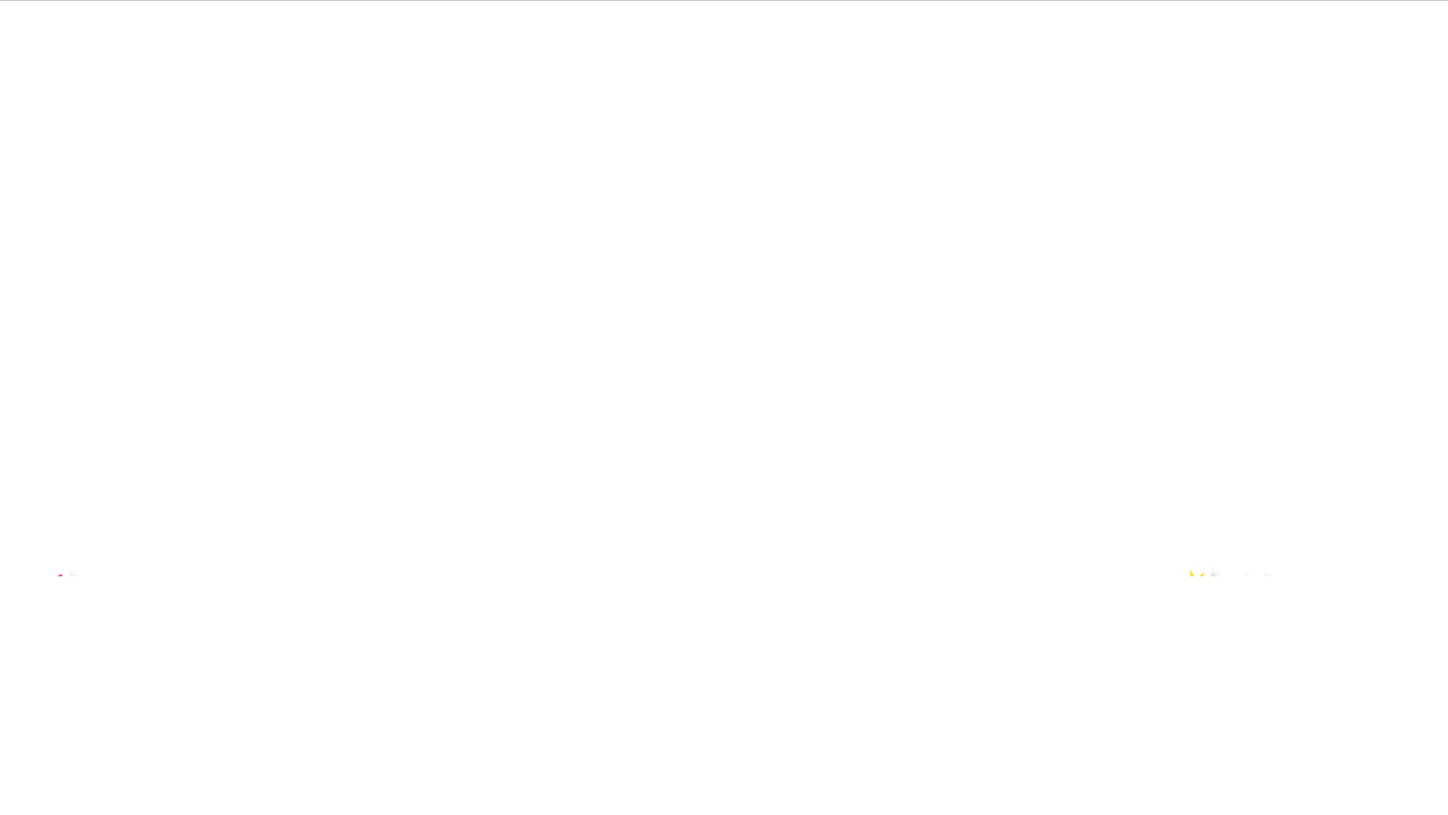
찬양해요♪~

Slide 3



너와 나의 모습이 예수님 닮아
너와 나의 모습이 예수님 닮아
하루 이틀 매일매일 지날 때 마다
더 닮아가길 원해요

Slide 4
예수님 사랑이 (넘쳐 넘쳐)
예수님 축복이(흘러 흘러)
예수님 은혜가(가득 가득)
당신과 함께 하길 원해요

Slide 5
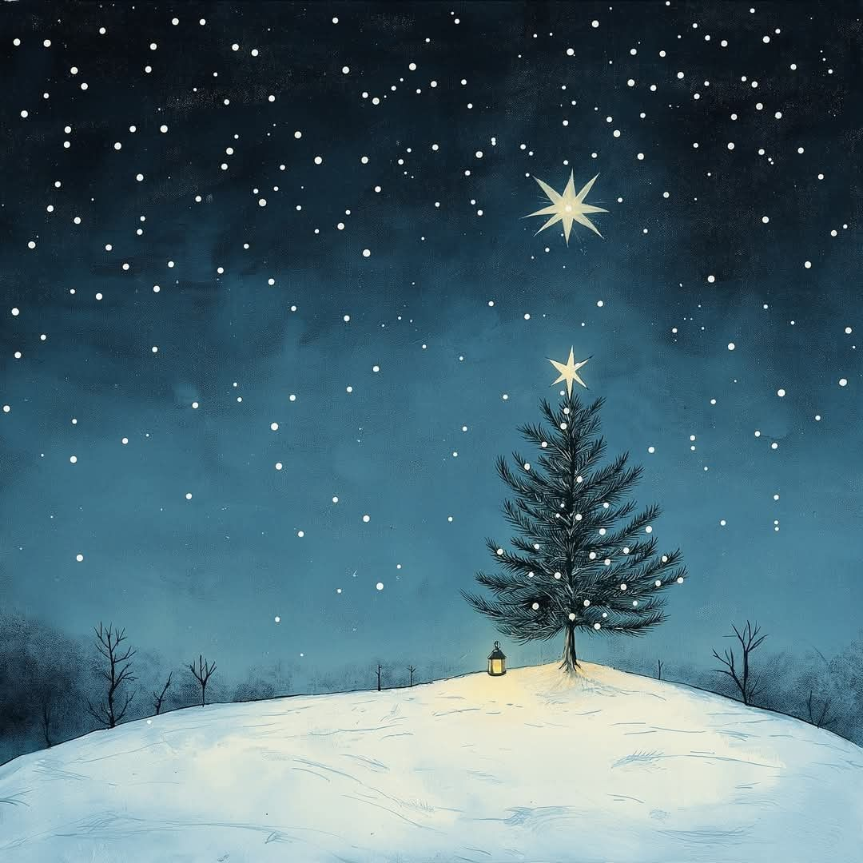
천사들의 노래가
천사들의 노래가
하늘에서 들리니
산과들이 기뻐서
메아리쳐 울린다

Slide 6
천사들의 노래가
한 밤중에 목자들
저기 양떼 지킬 때
아름다운 노래가
청아하게 들린다

Slide 7
천사들의 노래가
영~~~광을
높이계신 주께
영~~~광을
높이계신 주님께

Slide 8
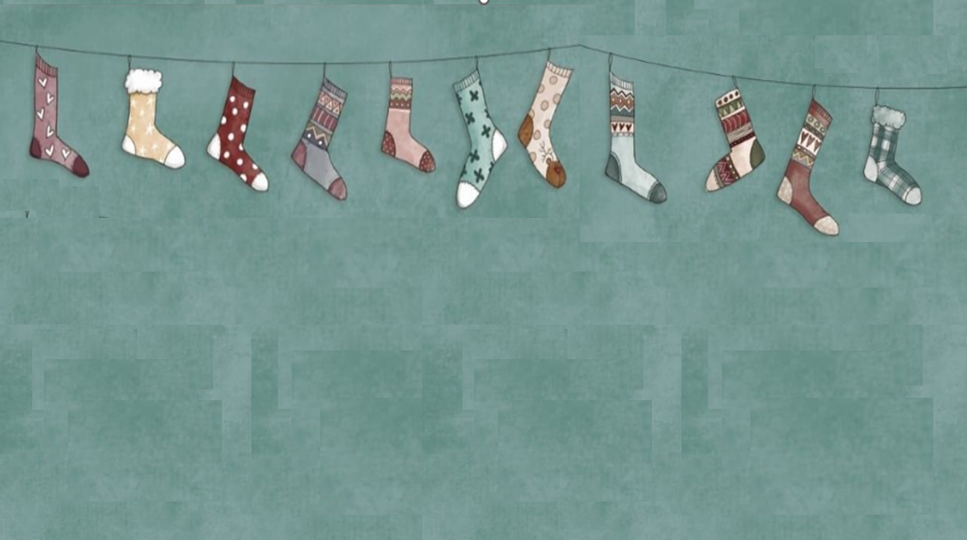
난 깜짝 놀랐지
난 깜짝 놀랐지
예수님이 날 사랑하신대
난 깜짝 놀랐지
예수님이 날 구원하셨대

Slide 9
난 깜짝 놀랐지
난 깜짝 놀랐지
날 위해 십자가 죽으셨대
난 깜짝 놀랐지
우리를 주의 자녀(삼으셨대)

Slide 10
난 깜짝 놀랐지
예전엔 몰라 몰라
그 사실 몰라 몰라
예수님이 땅에 오신 그 이유를

Slide 11
난 깜짝 놀랐지
알아 알아 이제는 알아 알아
예수님이 날 구원하셨대
(어머~ 어머~)

Slide 12

그 얘기 들어 봤니
그 얘기 들어봤니
우릴 위해 구주가 나셨대
베들레헴 작은 마구간에서
오늘 태어나셨대

Slide 13
그 얘기 들어 봤니
아주 오래전부터 예언되었던 그 일
오늘 바로 이뤄진거야
그 얘기 들어봤니
우릴 위해 구주가 나셨대

Slide 14
그 얘기 들어 봤니
베들레헴 작은 마구간에서
오늘 태어 나셨대
우릴 죄악 가운데 버려둘 수 없어서
하나님의 사랑이 여기 내려 오셨대

Slide 15
그 얘기 들어 봤니
하늘에는 영광이요
땅에는 평화로다
모든 사람 기뻐할 큰 기쁨의 소식
그 얘기 들어봤니

Slide 16
그 얘기 들어 봤니
그 얘기 들어봤니
우릴 위해 구주가 나셨대
베들레헴 작은 마구간에서
오늘 태어나셨대

Slide 17
그 얘기 들어 봤니
우릴 죄악 가운데 버려둘 수 없어서
하나님의 사랑이 여기 내려 오셨대
하늘에는 영광이요 땅에는 평화로다
모든 사람 기뻐할 큰 기쁨의 소식
그 얘기 들어봤니

Slide 18
2025년 12월 14일 어린이 예배
오늘은 대림절
세번째 주일 입니다
•
•
•

Slide 19

사도신경
전능하사 천지를 만드신
하나님 아버지를 내가 믿사오며,
그 외아들 우리 주
예수 그리스도를 믿사오니,

Slide 20
사도신경
이는 성령으로 잉태하사
동정녀 마리아에게 나시고,
본디오 빌라도에게 고난을 받으사,
십자가에 못박혀 죽으시고,
장사한 지 사흘 만에 죽은 자
가운데서 다시 살아나시며,

Slide 21
사도신경
하늘에 오르사,
전능하신 하나님 우편에 앉아
계시다가, 저리로서 산 자와
죽은 자를 심판하러 오시리라.

Slide 22
사도신경
성령을 믿사오며, 거룩한 공회와,
성도가 서로 교통하는 것과,
죄를 사하여 주시는 것과,
몸이 다시 사는 것과,
영원히 사는 것을 믿사옵나이다.
아멘

Slide 23
천사들의 노래가
베들레헴 달려가
나신 아기 예수께
꿇어 경배합시다
탄생하신 아기께

Slide 24
천사들의 노래가
구유안에 누이신
어린 아기 예수께
우리들도 다 함께
기쁜 찬송 부르자

Slide 25
천사들의 노래가
영~~~광을
높이계신 주께
영~~~광을
높이계신 주님께

Slide 26

대표기도
허지유 어린이

Slide 27

성경봉독
마태복음 1장 21절

Slide 28

성경봉독- 마태복음 1장
21 아들을 낳으리니 이름을 예수라 하라 이는 그가 자기 백성을 그들의 죄에서 구원할 자심
이라 하니라(아멘~)

Slide 29
설 교
임마누엘 예수
김광래 목사님

Slide 30

헌금 찬양
하이어 성가대
“기뻐 기뻐하라”
“

Slide 31

하나님의 구원을 기다리는 사람들이여
영광이 그 나라 기다리는 사람들이여

Slide 32
기뻐하라 기뻐 기뻐하라
이 아기를 보아라 이 아기를 보아라

Slide 33
하나님의 구원 우리에게 임했네
하나님의 영광 우리에게 비추었네

Slide 34
구원자 보내주심 찬양해
아기 예수 태어나심 감사해

Slide 35
감사~ 찬양해

Slide 36
헌금기도
이라임 어린이

Slide 37


Slide 38
광 고
1. 예수 그리스도 향기 가득한 하나님의 자녀되기를 소망합니다
2. 대림절 세번째 주일입니다. (촛불점화 담당자 준비)
3. 성탄절 축하 공연은 “킹 오브 킹스” 연극입니다
(맡은 배역을 잘 준비 바라며, 20일(토) 11시 연습 있습니다)
4. 다음주 예배 임사자는 사회 이예준 어린이,
대표기도 정은하 어린이, 헌금기도 박시윤 어린이 입니다.
Notes:
마우스 오른쪽 클릭 후 텍스트편집(문자열추가) 버튼 누른후 텍스트 삽입 바랍니다

Slide 39

성경 말씀
우리는 구원 받는 자들에게나
망하는 자들에게나 하나님 앞에서 그리스도의 향기니
- 고린도후서 2장 15절-

Slide 40
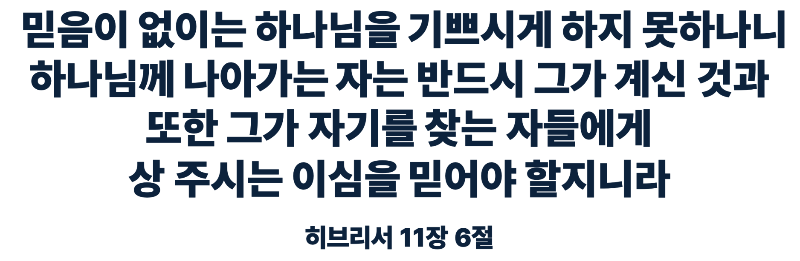
성경 말씀

Slide 41
대림절 촛불점화 담당
날짜 | 명수 | 1부 | 2부
11월 30일 | 1명 | 김사랑 | 박로제
12월 7일 | 2명 | 서호원, 서주원 | 김수연, 이라임
12월 14일 | 3명 | 김도경, 최예서, 이예인 | 윤건이, 윤강이, 윤한이
12월 21일 | 4명 | 오서연, 이나엘 박시윤, 한은호 | 김한솔, 현하빈, 정승아, 권하율

Slide 42
“킹 오브 킹스”연습 일정
날짜 | 내용
11월 23일 | 음성 녹음 연습(핸드폰)
11월 30일, 12월7일 | 음성 녹음
12월 14일 | 녹음된 것 맞추어 연습
12월 20일 (토) | 11시 모여서 연습 후 본당에서 리허설
12월 21일 (주일) | 총연습

Slide 43
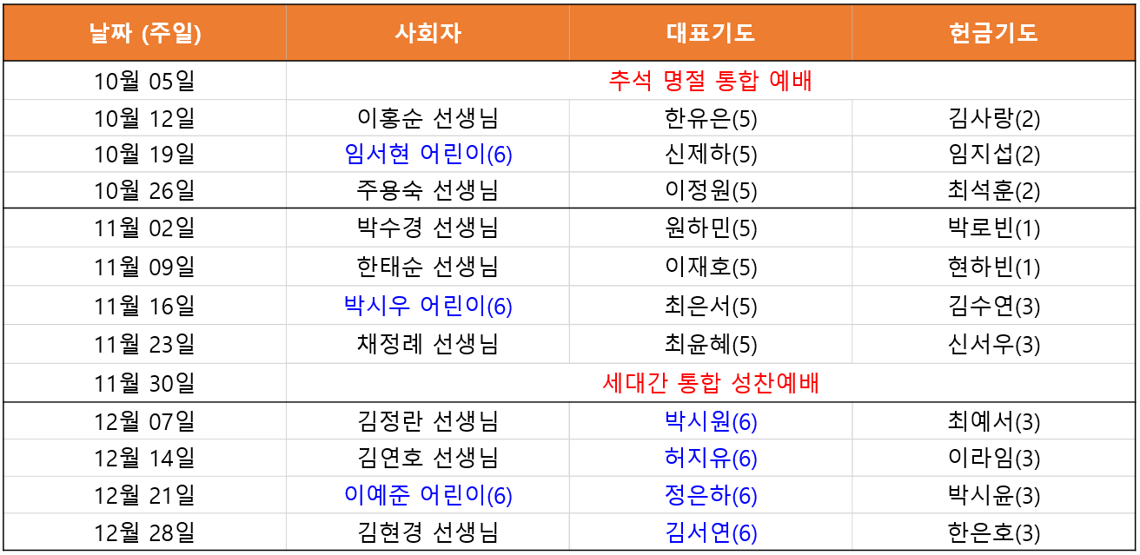
예배 임사자
4월, 5월, 6월 예배 위원

Slide 44
주기도문
하늘에 계신 우리 아버지여,
이름이 거룩히 여김을 받으시오며,
나라가 임하시오며,
뜻이 하늘에서 이루어진 것같이
땅에서도 이루어 지이다.

Slide 45
주기도문
오늘 우리에게 일용할 양식을 주시옵고,
우리가 우리에게 죄 지은 자를
사하여 준 것같이
우리 죄를 사하여 주시옵고,

Slide 46
주기도문
우리를 시험에 들게 하지 마시옵고,
다만 악에서 구하시옵소서.
나라와 권세와 영광이 아버지께
영원히 있사옵나이다. 아멘.

Slide 47

현대교회
어린이교회
한 주간
배운 말씀대로
승리하고
다음 주일에
만나요
하나님께
영광을~

